Slide 1

G.P.O
Gerenciador de Prontuários Online - G.P.O.

Slide 2

Agenda
Introdução
Principais objetivos
Áreas de crescimento
Linha do Tempo
Resumo

Slide 3

Introdução
Na Contoso, capacitamos as organizações para que promovam o pensamento colaborativo para impulsionar ainda mais a inovação no local de trabalho.
Ao fechar o ciclo e alavancar estruturas ágeis, ajudamos o crescimento orgânico dos negócios e promovemos uma mentalidade voltada para o consumidor em primeiro lugar.

Slide 4

Principais objetivos
Crescimento da Receita Anual

Slide 5
Desempenho trimestral

Slide 6
Áreas de crescimento
2022 | B2B | Cadeia de abastecimento | ROI | Comércio eletrônico
T1 | 4,5 | 2,3 | 1,7 | 5,0
T2 | 3,2 | 5,1 | 4,4 | 3,0
T3 | 2,1 | 1,7 | 2,5 | 2,8
T4 | 4,5 | 2,2 | 1,7 | 7,0

Slide 7

“As oportunidades de negócios são como um ônibus. Sempre há outro vindo.”
Richard Branson

Slide 8
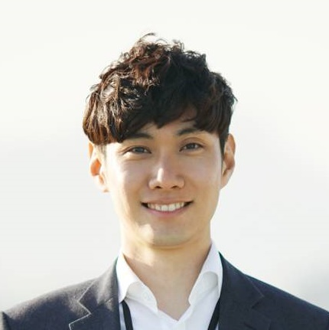



Conheça nossa equipe
Takuma Hayashi
Mirjam Nilsson
Flora Berggren
Rajesh Santoshi
Presidente
Diretor Executivo
Diretor de Operações
Vice-presidente de Marketing

Slide 9




Conheça nossa equipe ESTENDIDA
Takuma Hayashi
Mirjam Nilsson
Flora Berggren
Rajesh Santoshi
Presidente
Diretor Executivo
Diretor de Operações
Vice-presidente de Marketing
Graham Barnes
Rowan Murphy
Elizabeth Moore
Robin Kline
VP de Produto
Estrategista de SEO
Designer de Produto
Desenvolvedor de Conteúdo

Slide 10

Plano para o lançamento do produto
planejamento
marketing
design
Estratégia
Lançamento
Sinergia dimensionável do comércio eletrônico
Disseminar métricas padronizadas
Coordenar aplicativos de comércio eletrônico
Promover metodologias holisticamente superiores
Implantar redes estratégicas com necessidades de comércio eletrônico convincentes

Slide 11

Linha do tempo
Set
out
nov
dez
jan
Sinergizar o comércio eletrônico dimensionável
Disseminar métricas padronizadas
Coordenar aplicativos de comércio eletrônico
Promover metodologias holisticamente superiores
Implantar redes estratégicas com necessidades de comércio eletrônico convincentes

Slide 12

Áreas de foco
Cenários de mercado B2B
Oportunidades baseadas em nuvem
Desenvolva estratégias vencedoras para se manter à frente da concorrência
Capitalize a alternativa mais fácil para identificar um valor aproximado
Visualizar a convergência direcionada ao cliente
Abordagens iterativas da estratégia corporativa
Estabelecer uma estrutura de gerenciamento internamente

Slide 13




Como chegou lá
ROI
Prever as competências baseada em multimídia e estratégias de crescimento entre mídias Visualize o capital intelectual da qualidade Empregar metodologias mundiais com tecnologias habilitadas para a Web
Nichos de mercado
Buscar um atendimento ao cliente escalonável por meio de estratégias sustentáveis Empregar os principais serviços da Web com resultados finais de última geração
Cadeias de abastecimento
Cultive a individualização do atendimento ao cliente com ideias robustas Maximizar os prazos de resultados finais para esquemas em tempo real

Slide 14

Resumo
Na Contoso, acreditamos em dar 110%. Usando nossa arquitetura de dados de última geração, ajudamos as organizações a gerenciar virtualmente fluxos de trabalho ágeis. Nós prosperamos devido ao nosso conhecimento de mercado e a grande equipe por trás do nosso produto. Como diz nosso CEO, “As eficiências virão da transformação proativa da forma como fazemos negócios”.

Slide 15


Obrigado
Mirjam Nilsson​
mirjam@contoso.com | www.contoso.com

